Slide 1
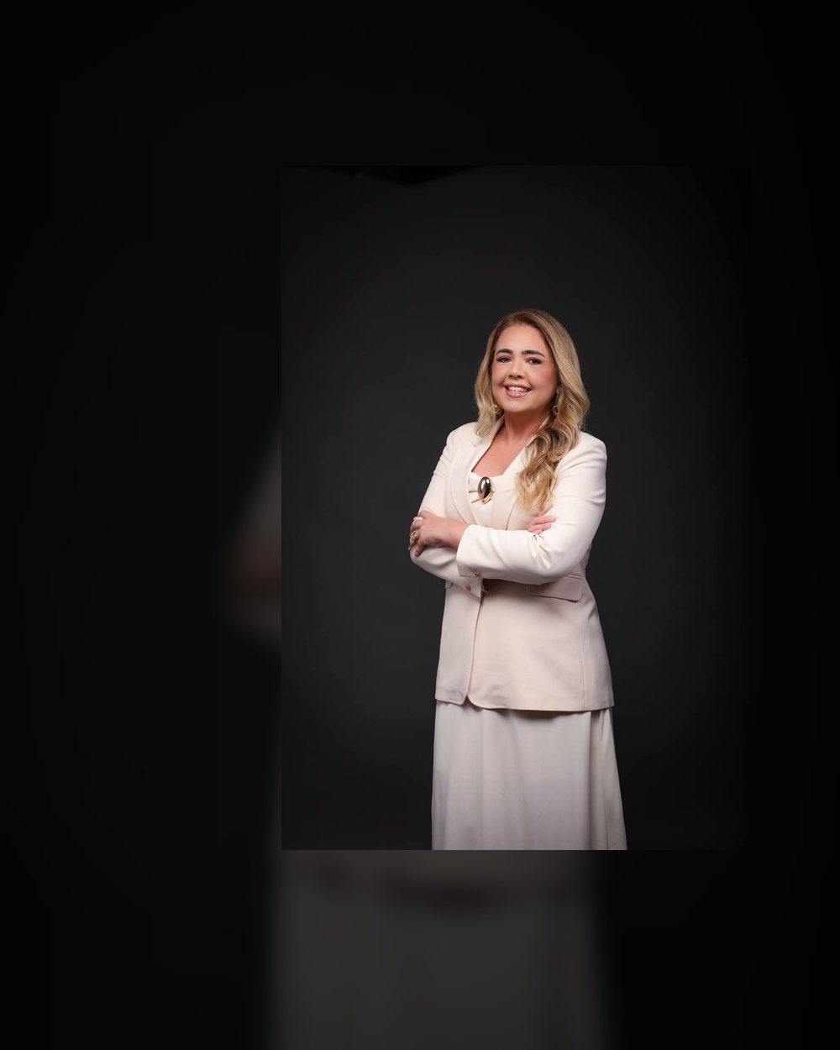
1
DRA. DANIELY FREITAS
Instituto Vital Slim
GLYNAC NA ROTINA
Aplicação clínica com mais clareza, critério e autoridade visual.
@dradaniely.freitas

Slide 2
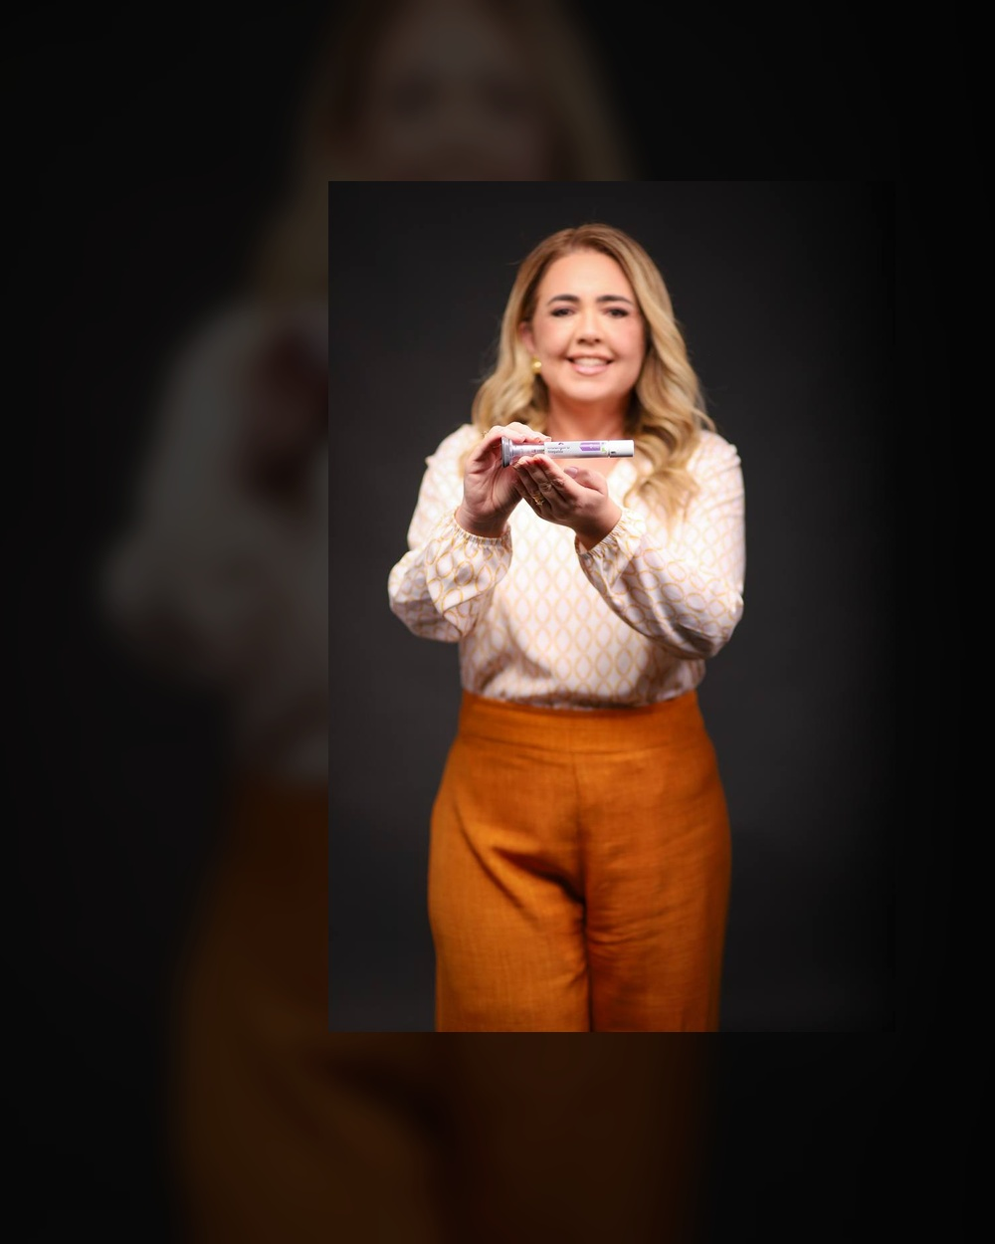
2
DRA. DANIELY FREITAS
Instituto Vital Slim
GLUTATIONA EM ALTA
Quando bem indicado, o protocolo pode favorecer um ambiente redox mais eficiente.
O ponto não é tendência. É contexto clínico, dose adequada e acompanhamento ao longo da resposta.
Referência editorial: Lai et al., 2024.
@dradaniely.freitas

Slide 3

3
DRA. DANIELY FREITAS
Instituto Vital Slim
METABOLISMO MAIS FLEXÍVEL
A leitura clínica sugere uma resposta energética mais ajustada e estratégica.
Na prática, isso importa quando o objetivo é combinar performance, composição corporal e segurança metabólica.
Resumo visual para educação; individualização é indispensável.
@dradaniely.freitas

Slide 4

4
DRA. DANIELY FREITAS
Instituto Vital Slim
COMPOSIÇÃO E FORÇA EM 14 DIAS
O alvo não é apenas reduzir gordura — é preservar função, massa e performance.
Em protocolos curtos, o que interessa é a direção clínica correta: menos ruído, mais critério e melhor execução.
Peça educativa; resultados dependem do caso.
@dradaniely.freitas

Slide 5

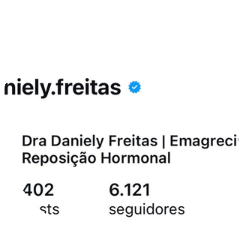
5
DRA. DANIELY FREITAS
@dradaniely.freitas
Minha prática:
• Avalio contexto metabólico, inflamatório e objetivo clínico
• Defino se há indicação real antes de incluir qualquer protocolo
• Ajusto dose, timing e associação com nutrição
• Monitoro sinais, sintomas e exames ao longo do processo
• Reavalio o que está funcionando e o que precisa ser refinado
@dradaniely.freitas

Slide 6
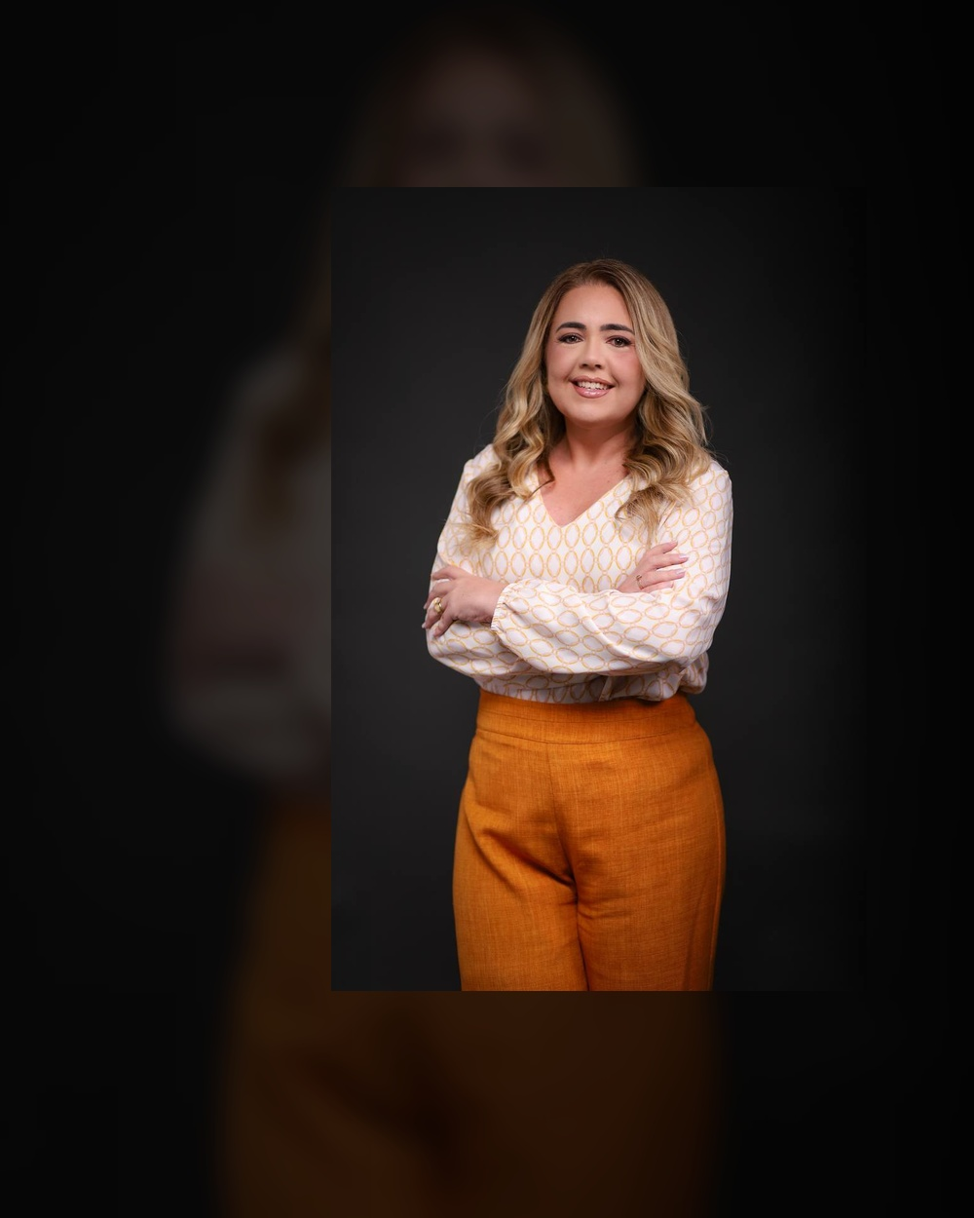
6
DRA. DANIELY FREITAS
Instituto Vital Slim
NÃO É SOBRE TOMAR MAIS.
É sobre indicar melhor, acompanhar de perto e ajustar com estratégia.
Salve este post.
Se fizer sentido, me chame para uma avaliação estratégica.
@dradaniely.freitas

